Slide 1



Московский Государственный Технический Университет
имени Н.Э. Баумана
1830
Учебная дисциплина
Вычислительные средства
АСОИУ
(5 семестр)
Часть2

Slide 2
Микропрограммные устройства управления
Принцип микропрограммного управления ходом вычислительного процесса были разработаны Уилксом еще в 1951 году.

Slide 3
Принцип работы микропрограммного УУ (МПУУ).
Функционирование управляющего автомата определяется:
1.Множеством входных осведомительных сигналов
X = {X1, …,Xm},
отражающих состояние операционного автомата.
2. Множеством выходных (управляющих) сигналов
Y = {y1 , …., yK } инициирующих микрооперации, реализуемых операционным автоматом.

Slide 4
Принцип работы микропрограммного УУ (МПУУ).
3. Графом микропрограммы, задающим порядок следования управляющих сигналов Y в зависимости от значений осведомительных сигналов X.
Функционирование управляющего автомата при этом сводится к генерированию последовательности управляющих сигналов Y, предписанной микропрограммой и соответствующей последовательности осведомительных сигналов X.

Slide 5
Принцип работы микропрограммного УУ (МПУУ).
Рассмотрим построение управляющего автомата на основе принципа программного управления, использующего операционно-адресную структуру управляющих слов.

Slide 6
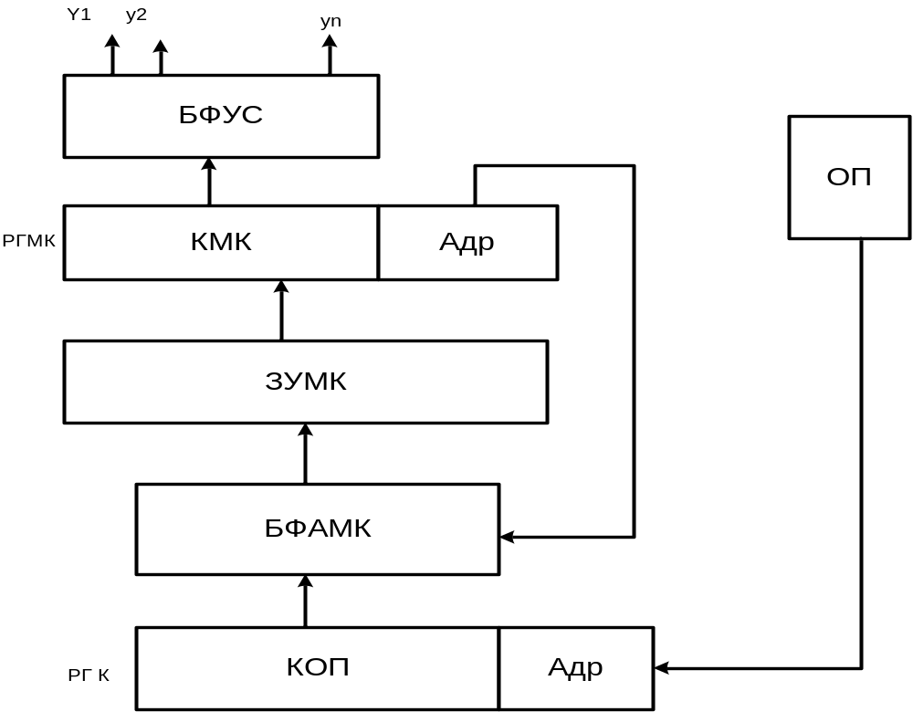
Типовая функциональная структура МПУУ

Slide 7
Принцип работы микропрограммного УУ (МПУУ).
Управляющее слово определяет порядок функционирования МПУУ в течение одного такта и называется микрокомандой.
Совокупность микрокоманд (МК) образует массив микрокоманд МК[ O:P] отдельные МК в котором выделяются посредством адреса, равного номеру 0,1, …., Р элемента массива МК.
Микрокоманда содержит информацию о микрооперациях, которые должны выполняться в данном такте, и информацию об адресе следующей МК.

Slide 8
Принцип работы микропрограммного УУ (МПУУ).
Определим простейшую структуру управляющих слов, достаточную для представления МК.
Пусть множество Y содержит М – микроопераций, которым присвоим номера 1,2,…,М. Это множество дополняется обычно еще одной микрооперацией – (М+1)-й, которая используется для завершения микропрограммы и перехода к следующей микропрограмме.

Slide 9
Микропрограммные устройства управления
Классификация:
1. Схемотехнического типа.
2. Микропрограммные.
Первые обладают жёсткой логикой, быстродействием, но их трудно модернизировать. Вторые – строятся на основе микрокоманд, но легко модернизируются.

Slide 10
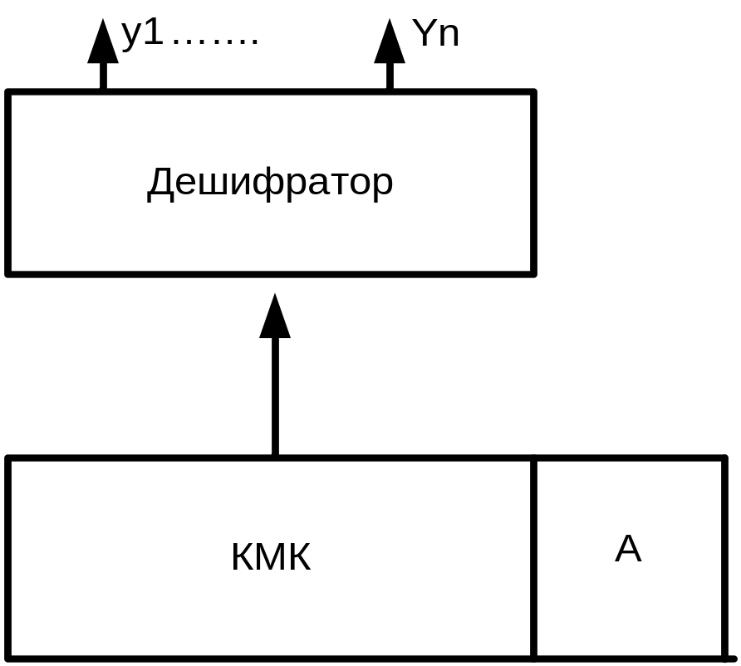
Микропрограммные устройства управления

Slide 11
Микропрограммные устройства управления
Классификация:
По структурной организации памяти ЗУМК:
постоянные;
оперативные;
смешанные.

Slide 12
Микропрограммные устройства управления
По способу кодирования управляющих сигналов:
- горизонтальное микропрограммирование;
- вертикальное микропрограммирование;
- смешанное микропрограммирование.

Slide 13
Горизонтальное микропрограммирование
При горизонтальном - каждый бит содержит управляющий сигнал.
Появление управляющего сигнала в соответствующем такте будем обозначать кодом «1», отсутствие – «0».
При таком способе операционная часть МК (КМК) содержит М разрядов,
где М – общее число микроопераций, а сама МК состоит из операционной части и адресной.

Slide 14
Горизонтальное микропрограммирование
Достоинства горизонтального микропрограммирования:
-возможность одновременного выполнения в одном такте любого набора из М микроопераций.
- простота формирования управляющих сигналов.
Недостаток – требуется большая длина МК, а следовательно и большой объем ЗУМК

Slide 15
Вертикальное микропрограммирование
При вертикальном – в поле КМК содержится только один управляющий сигнал.
При вертикальном микропрограммировании микрооперация определяется не состоянием одного из разрядов МК, а двоичным кодом, содержащимся в операционной части МК.
При этом количество разрядов операционной части МК для кодирования М МО определяется из соотношения:
R= ]log2 M[

Slide 16
Вертикальное микропрограммирование
Достоинством вертикального микропрограммирования является: - минимальная длина МК.
- малая разрядность МК.
- простота дешифрации МК.
- палое количество оборудования (ЗУМК).

Slide 17
Вертикальное микропрограммирование
Недостатки:
- по каждой МК может быть выполнена только одна МО.
- малое быстродействие
- большое количество МК в микропрограмме.

Slide 18
Смешанное микропрограммирование
В связи с этим недостатком в настоящее время наибольшее распространение получило смешанное микропрограммирование, которое сочетает принципы горизонтального и вертикального микропрограммирования.

Slide 19
При смешанном микропрограммировании множество всех микроопераций Y={y1,….,ym} разбивается на К подмножеств
Y=U Yi
При этом МО внутри каждого из подмножеств кодируются вертикальным методом.

Slide 20
Микропрограммные устройства управления
Разрядность поля КМК = кол-ву МО.
Каждый разряд закрепляется за соей МО. Блок БФУС вырождается, увеличивая быстродействие.
За один такт формируется один управляющий сигнал.

Slide 21
Микропрограммные устройства управления
По способу использования машинного такта:
- однофазные 1 МО- 1 такт
- многофазные: Такт разбивается на микротакты : 1МО – 1 микротакт.

Slide 22
Микропрограммные устройства управления
По способу кодирования микроопераций:
- прямое кодирование. Поле микрокоманды несёт фиксированные функции;
- косвенное кодирование. Характеризуется наличием дополнительных полей, которые меняют смысл основных полей.

Slide 23
Микропрограммные устройства управления
По способу адресации МК:
- с принудительной адресацией;
- с естественной адресацией.

Slide 24
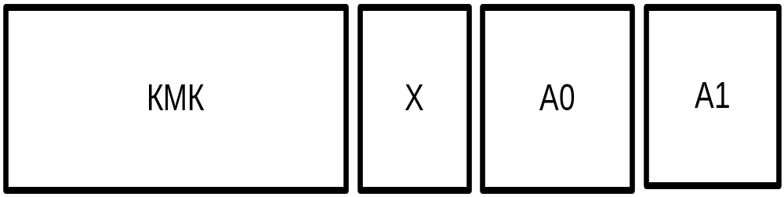
МПУУ с принудительной адресацией
В общем случае принудительная адресация состоит в том , что в каждой МК указываются всевозможные адреса следующих МК.Структура микрокоманды
A=A0, если х=0, A=A1, если х=1.

Slide 25
Адрес следующей МК может задаваться безусловно, т.е. независимо от значений осведомительных сигналов, или выбираться по условию определяемому текущими значениями осведомительных сигналов.

Slide 26
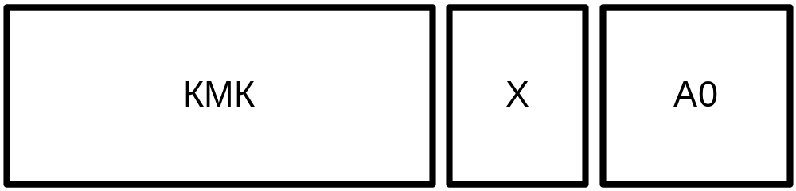
Структура МПУУ с принудительной адресацией
Для МК можно использовать один адрес, вместо мультиплексора – инкрементор.
А=А0, если х=0, А=А0+1, если х=1.

Slide 27
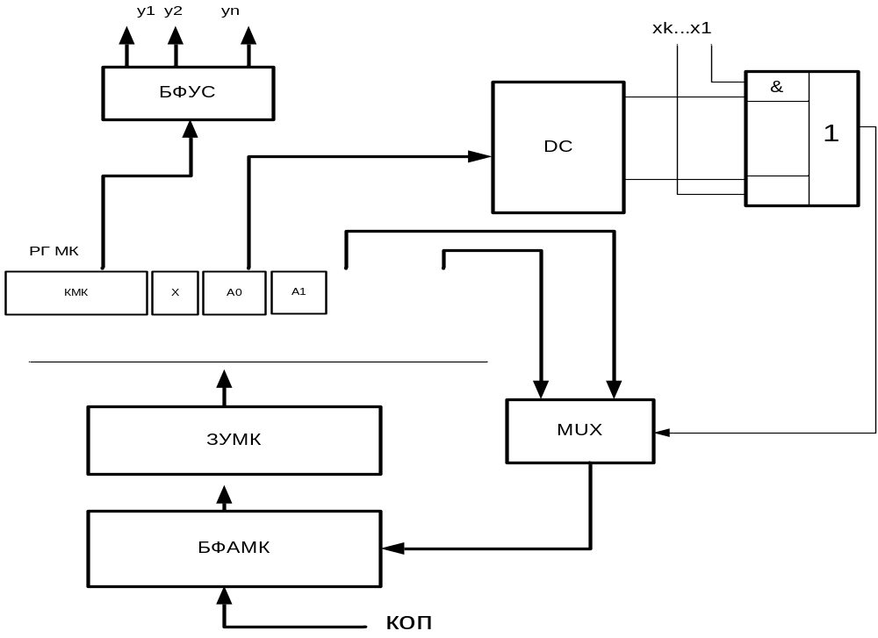
Структура МПУУ с принудительной адресацией

Slide 28
МПУУ с естественной адресацией
При естественной адресации адрес следующей МК принимается равным увеличенному на единицу адресу предыдущей МК.
Если А ­ адрес исполняемой МК, то следующая МК выбирается по адресу (А+1).
При этом методе процесс адресации реализуется счетчиком адреса МК, состояние которого увеличивается на 1 после чтения очередной МК.

Slide 29
В этом случае функциональные МК могут содержать только операционную часть, представленную полями Y1, … ,Yk.
После выполнения МК с адресом А может потребоваться переход к МК с адресом B≠A+1. Переход может быть безусловным и условным по условию X:
Xx= 0, переход по адресу (А+1)
Хх = 1 , переход по адресу В
Для реализации условных переходов в МК вводится адресная часть, состоящая из
полей X и B.

Slide 30
Для этой цели используются МК двух типов: операционные и управляющие.
Управляющие МК используются для изменения естественного порядка следования МК при выполнении условных и безусловных переходов.
Управляющая МК содержит поле Х, определяющее номер условия, и поле B, определяющее адрес следующей МК.

Slide 31
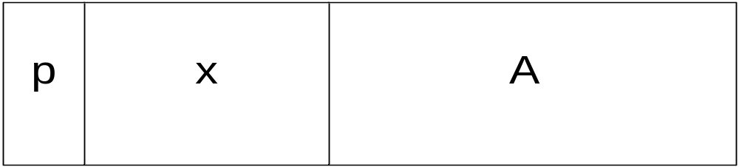
Если Хх≠0, то адрес следующей МК всегда равен B.
Если Хх=0, то переход по адресу (А+1).

Slide 32
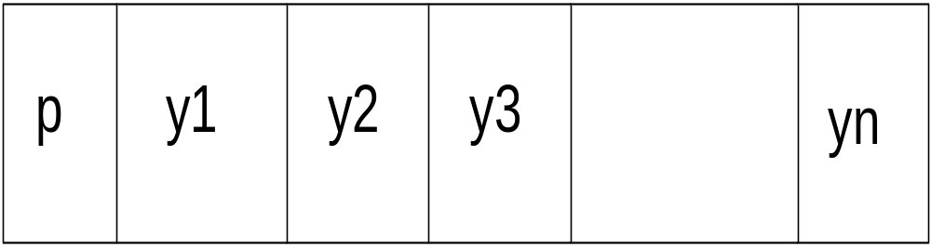
Операционная микрокоманда
Для определения типа МК используют одноразрядное поле признака P.
(P=0 ­ операционная МК, P=1 ­ управляющая МК):

Slide 33
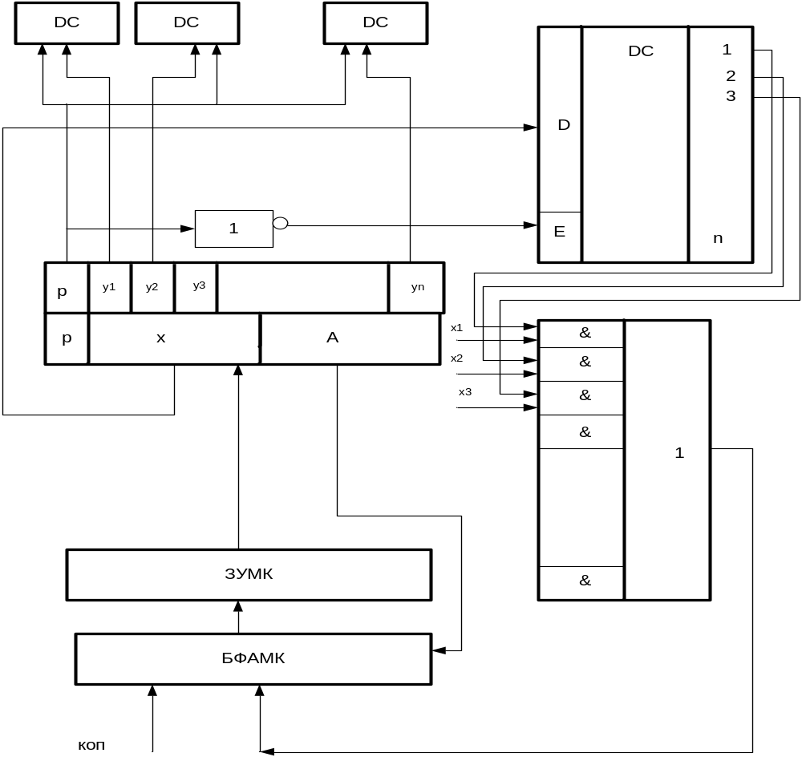
Структура МПУУ с естественной адресацией

Slide 34
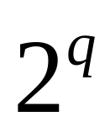
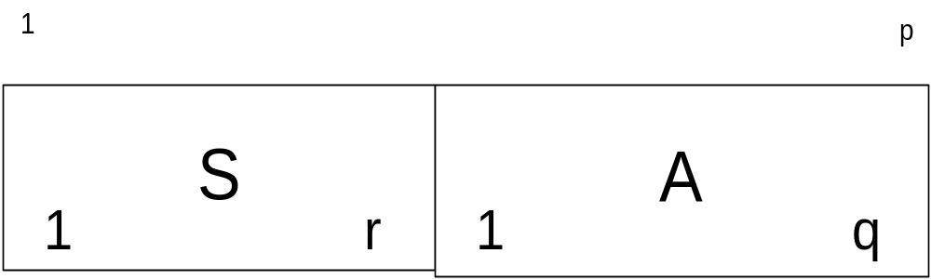
Сегментация ЗУМК
Цель: уменьшение адресной части МК.
Для этого ЗУМК делят на сегменты, состоящие из ячеек.
При этом адрес ячейки ЗУМК разделяется на два поля S и A.

Slide 35
Сегментация ЗУМК
Поле S определяет адрес сегмента, а поле А адрес ячейки в сегменте S.
Адресация МК выполняется следующим образом:
Сначала специальной МК устанавливается адрес сегмента S. В последующих МК указывается только адрес ячейки в сегменте S. Поскольку адрес А является лишь частью полного P- разрядного адреса ячейки ЗУМК, то адресная часть МК сокращена на K*(p-q) разрядов, где К-количества адресов в МК.

Slide 36
Методы повышения быстродействия МПУУ.
Время формирования управляющих сигналов складывается из:
- времени формирования адреса следующей МК;
- времени обращения к ЗУМК;
- времени дешифрирования операционной части МК.

Slide 37
Методы повышения быстродействия МПУУ.
Основная доля времени приходится на чтение из ЗУМК.
Увеличение быстродействия можно получить за счёт сокращения этого времени, либо за счёт уменьшения количеств обращений к ЗУМК.

Slide 38
Методы повышения быстродействия МПУУ.
На практике используют два основных метода увеличения быстродействия МПУУ:
- параллельная выборка МК;
- опережающая выборка МК.

Slide 39
параллельная выборка МК
При этом методе длина слова, хранимого в ЗУМК, берётся равной длине К микрокоманд. За одно обращение к ЗУМК считывается одновременно К микрокоманд, которые затем обрабатываются последовательно.

Slide 40
параллельная выборка МК
Рассмотрим структуру МПУУ с параллельной выборкой четырёх МК и естественной адресацией.
Адресация МК осуществляется счётчиком адреса , р старших разрядов которого определяет адрес УС в ЗУМК, а два младших разряда адрес МК в данном слове.

Slide 41
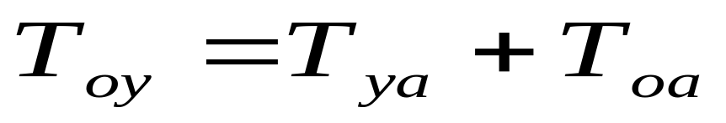
опережающая выборка МК
Такт работы вычислительного устройства это сумма времён:
Для уменьшения длительности такта можно начинать выборку следующей МК до момента окончания микрооперации, т.е. выбирать МК с опережением времени.

Slide 42
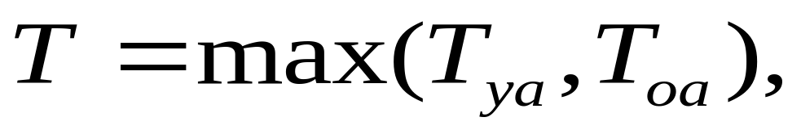
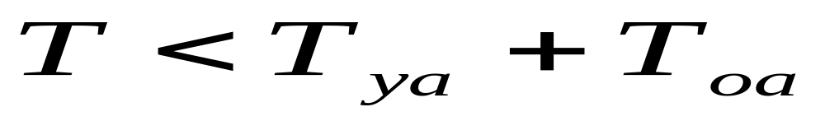
опережающая выборка МК
В результате этого процесс выборки следующей МК совмещается с процессом реализации предыдущей МК.
Такт работы МПУУ будет:
где:

Slide 43
опережающая выборка МК
При этом методе адрес следующей МК назначается только предположительно, так как он может зависеть от значений логических условий, вычисляемых выполняемой МК.

